Slide 1


Slide 2
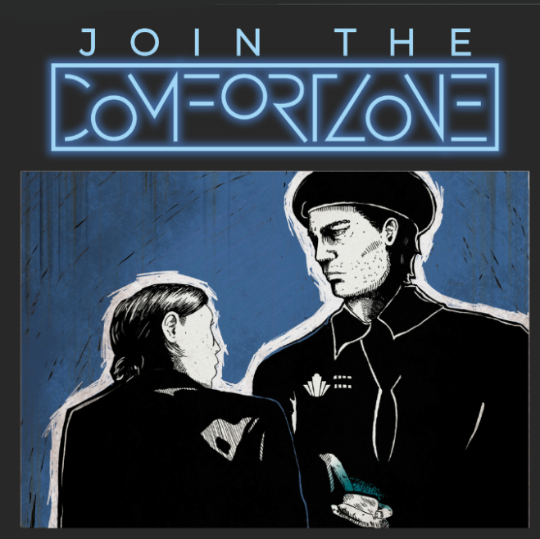
Äußere Bedingungen
Kostenloses Browsergame
Ab Klasse 7
ca. 40 min
Grundlegende Kenntnisse zu Rechts- und Unrechtsstaaten

Slide 3
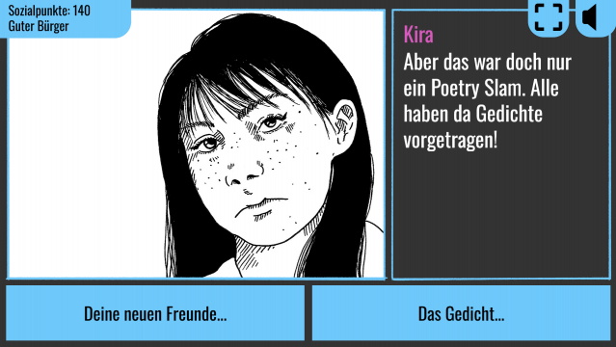
Mischung aus Textadventure und Visual novel
Entscheidungen im Zentrum des Gameplays

Slide 4
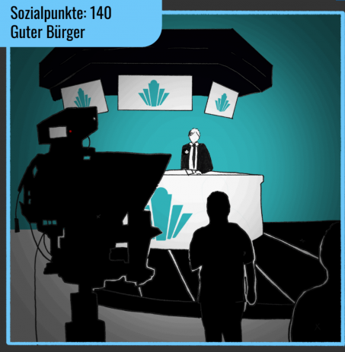
Kurzbeschreibung
Fiktive Diktatur
Sozialpunktesystem
Wir sind Nachrichtensprecher Khan
Kleine Schwester Kira – nicht der größte Fan des Systems …

Slide 5
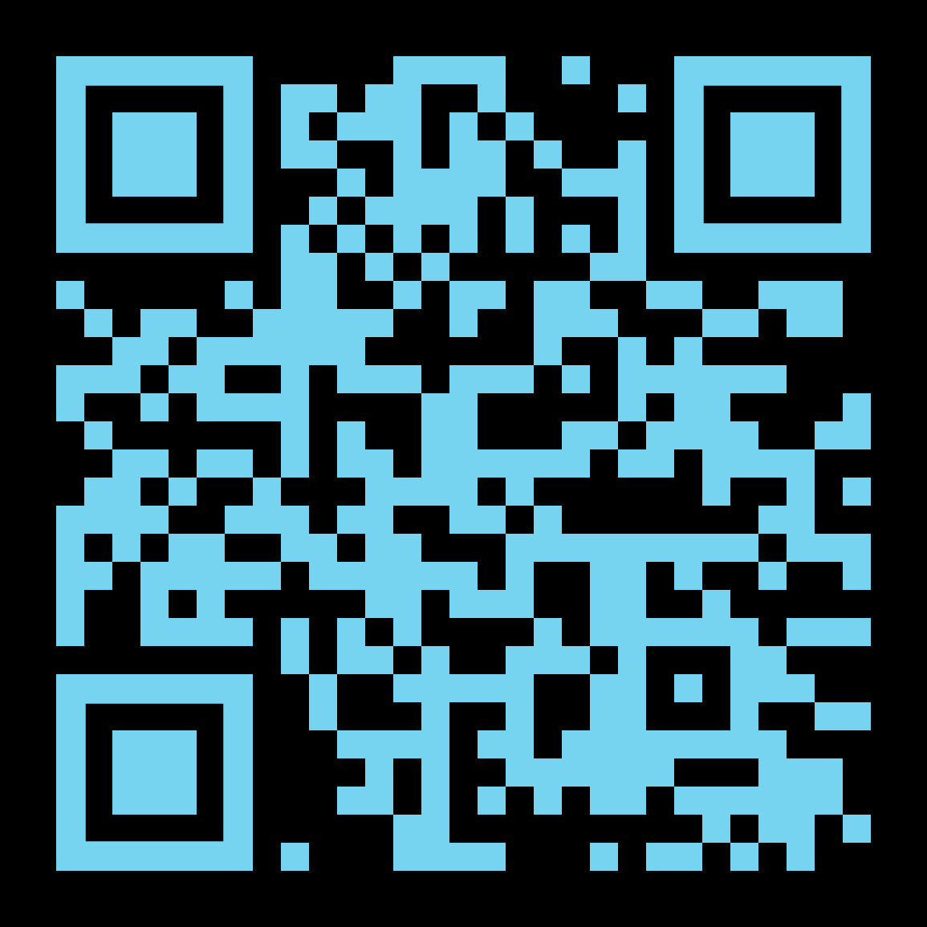
Anspielen
Bis ca.
14:00 Uhr

Slide 6
Reflexion
Wie sind eure Eindrücke?
Seid ihr auf Schwierigkeiten getroffen?
Seht ihr Potentiale für den Unterricht?

Slide 7
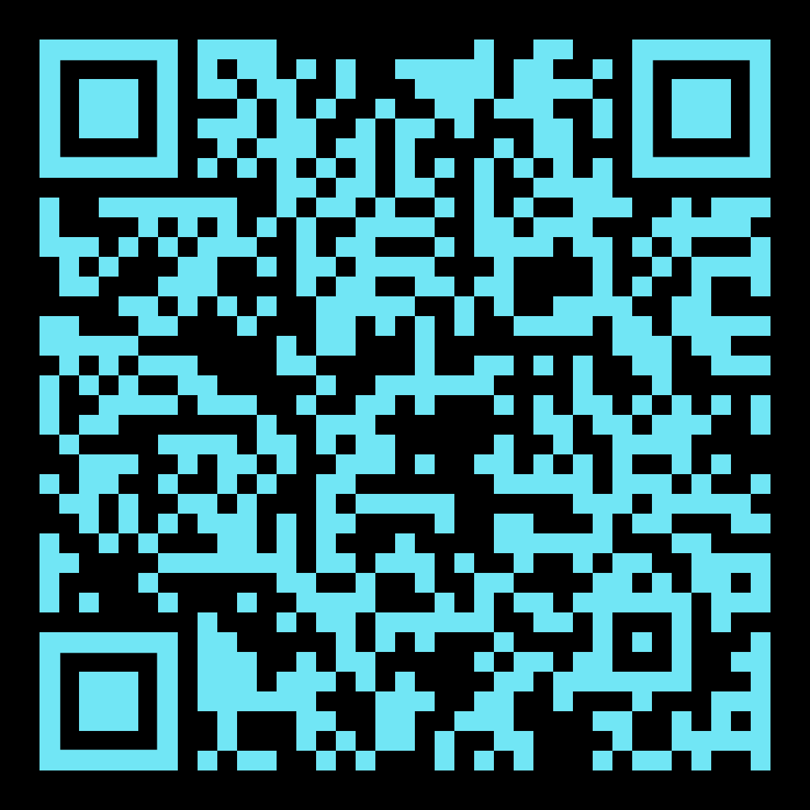
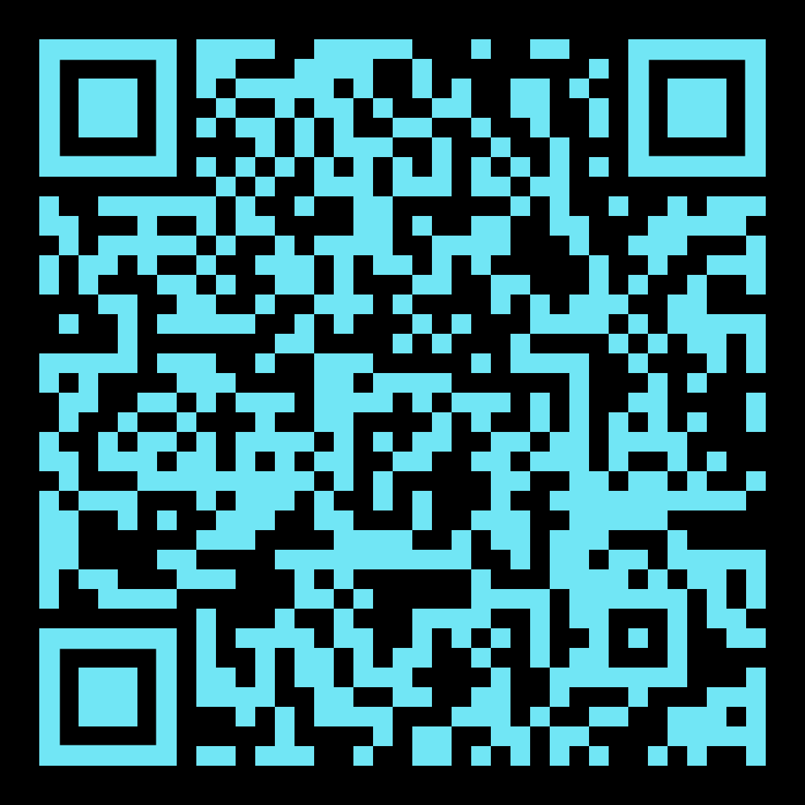
Wie geht es weiter?
Einsatz im Unterricht
Teilnahme am Projekt „Schule mit Games gestalten NRW“

